Slide 1
Fase 1 Concepting & Wireframing

Slide 2
“A picture is worth a thousand words”
Het is veel effectiever om een idee
te verkopen aan een klant
door te tonen wat je in gedachten hebt,
dan het enkel uit te leggen met woorden.

Slide 3
Concepting & Wireframes
Je kiest het onderwerp van je site
Je verzamelt informatie
Je schetst de wireframes voor de (minimum) 5 pagina’s die je gaat uitwerken

Slide 4
Stap 1 - Mindmap
Je schrijft het onderwerp van je website in het midden van een blad
Je begint ideeën rond je onderwerp te schrijven
Alles wat in je opkomt (associaties met het onderwerp) voeg je toe
Na enkele minuten heb je genoeg informatie om de ruwe structuur te kunnen bepalen

Slide 5
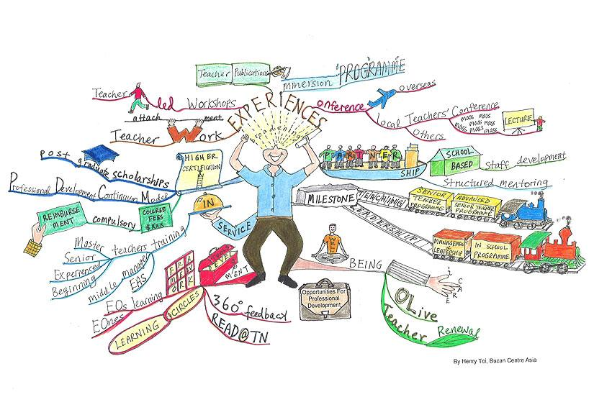

Slide 6
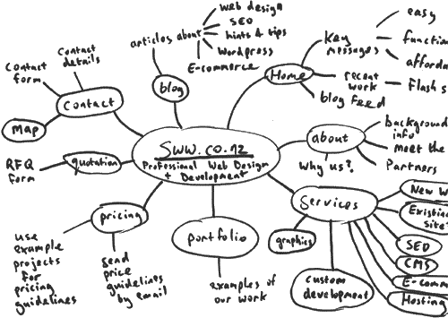

Slide 7
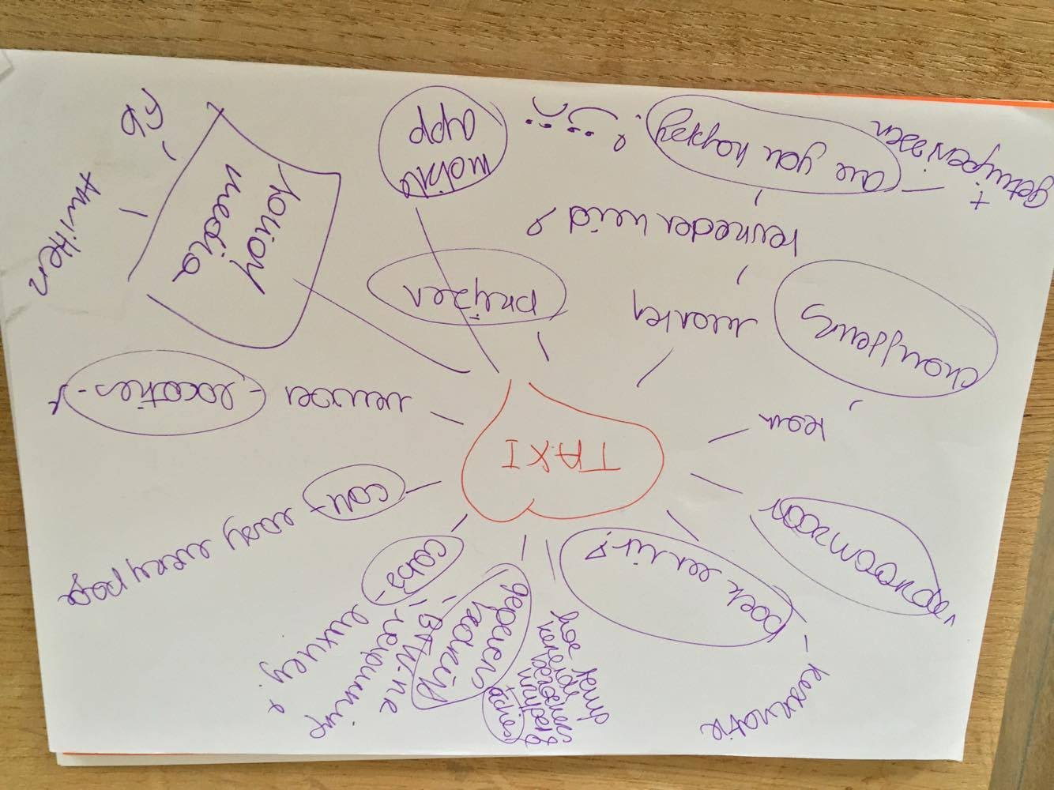

Slide 8
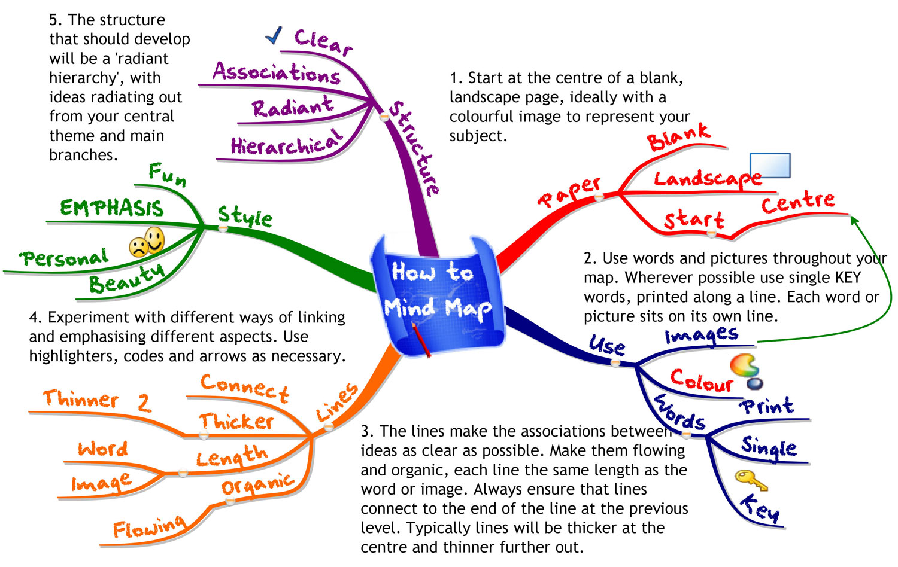

Slide 9
Stap 2 – Ruwe schetsen
Probeer de ruwe structuur van je pagina’s te schetsen
Je tekent de ruwe structuur met behulp van grote vlakken om aan te geven waar alles geplaatst zal worden
Voeg zeker nog geen grote hoeveelheden tekst toe

Slide 10
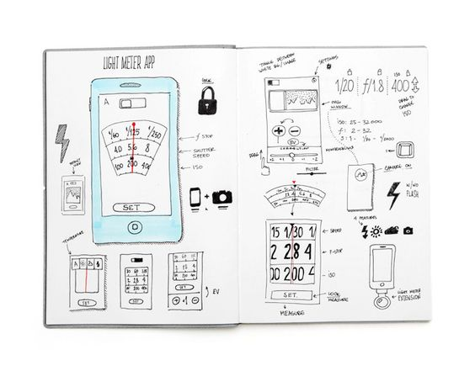

Slide 11
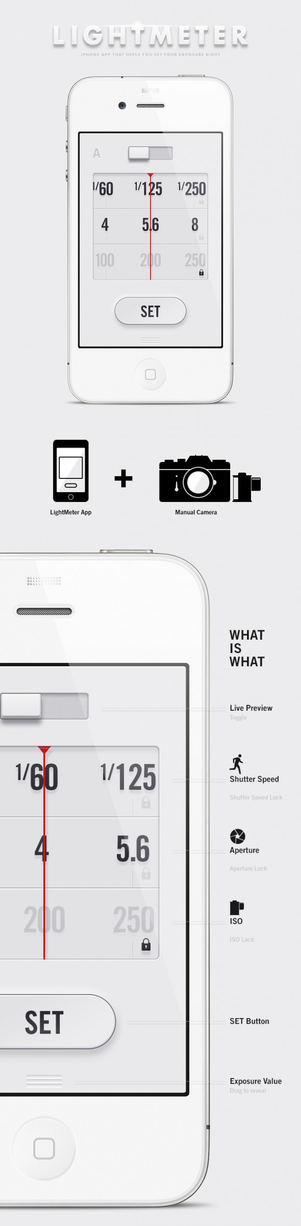

Slide 12
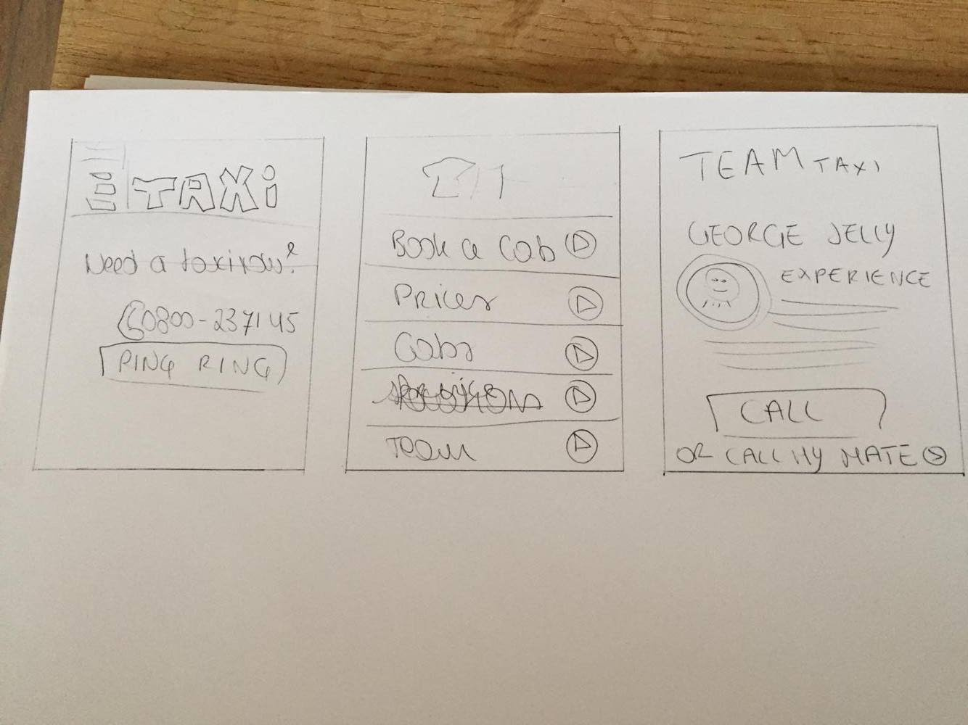

Slide 13
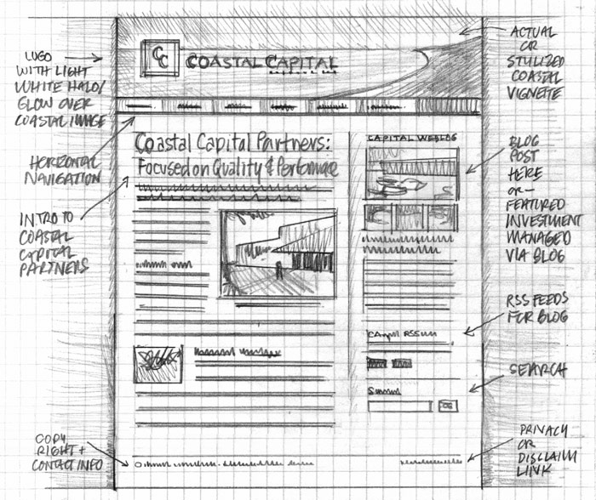

Slide 14
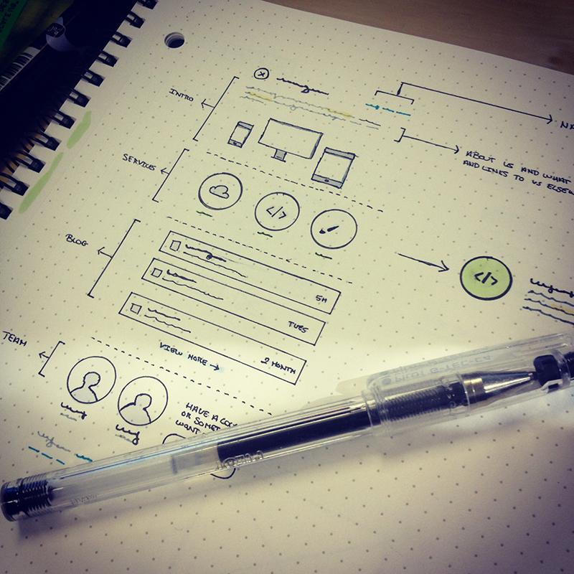

Slide 15
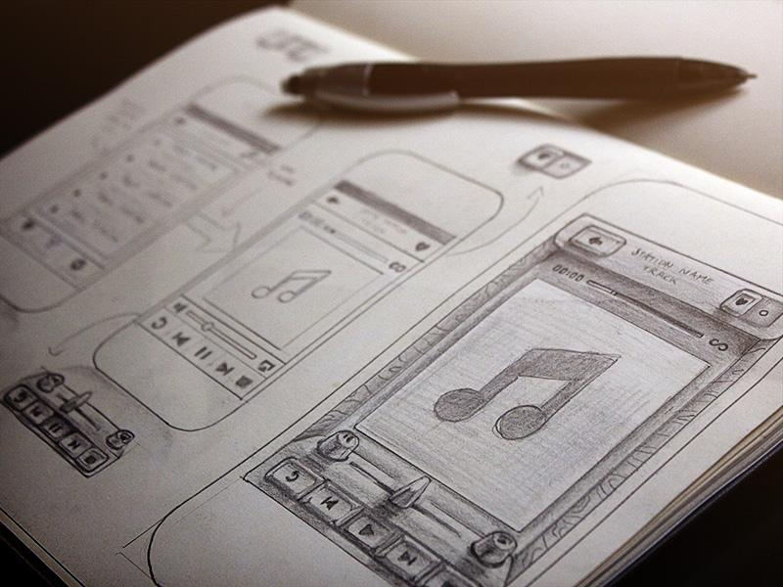

Slide 16
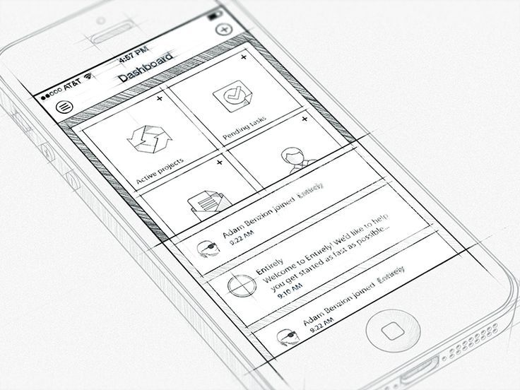

Slide 17
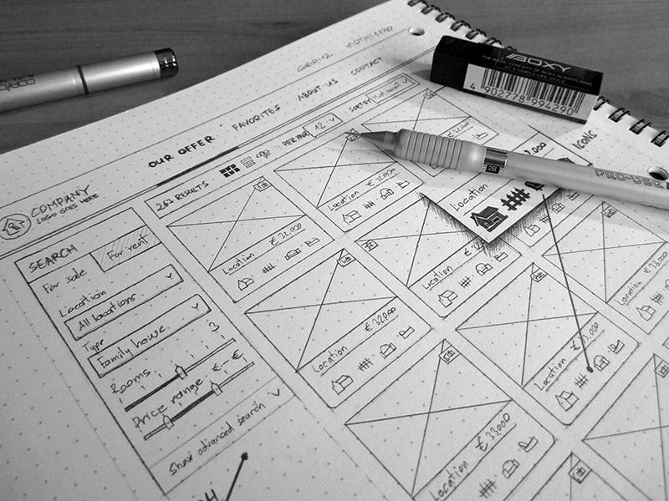

Slide 18
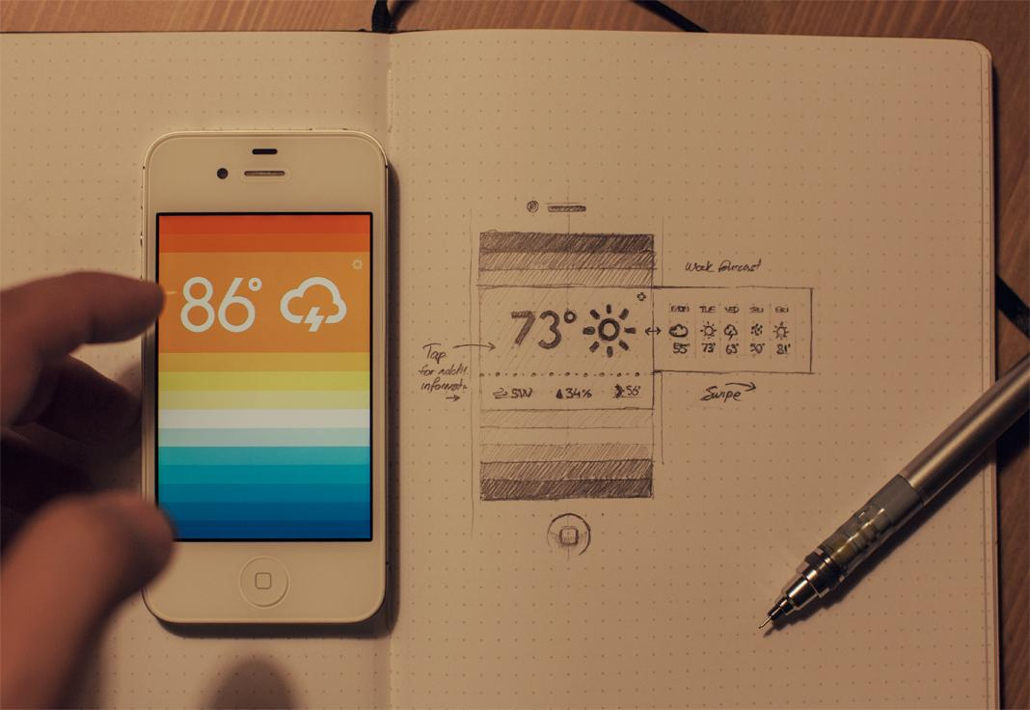

Slide 19
Stap 3 – Wireframes
Nu ben je klaar om de verschillende pagina’s in detail uit te werken
Je kan deze stap eventueel meteen digitaal doen
Vaak is het sneller om dit eerst met de hand te doen
Je moet wireframes maken voor zowel Desktop als Mobile devices

Slide 20
Stap 3 – Wireframes
Mobile
Maak eerst de wireframes voor weergave op mobiele toestellen (neem de kleinst mogelijke breedte)
Dit vergt een andere aanpak aangezien je moet beslissen wat de belangrijkste informatie is
Deze moet eerst, en aangepast aan de beperkte ruimte, worden weergegeven

Slide 21
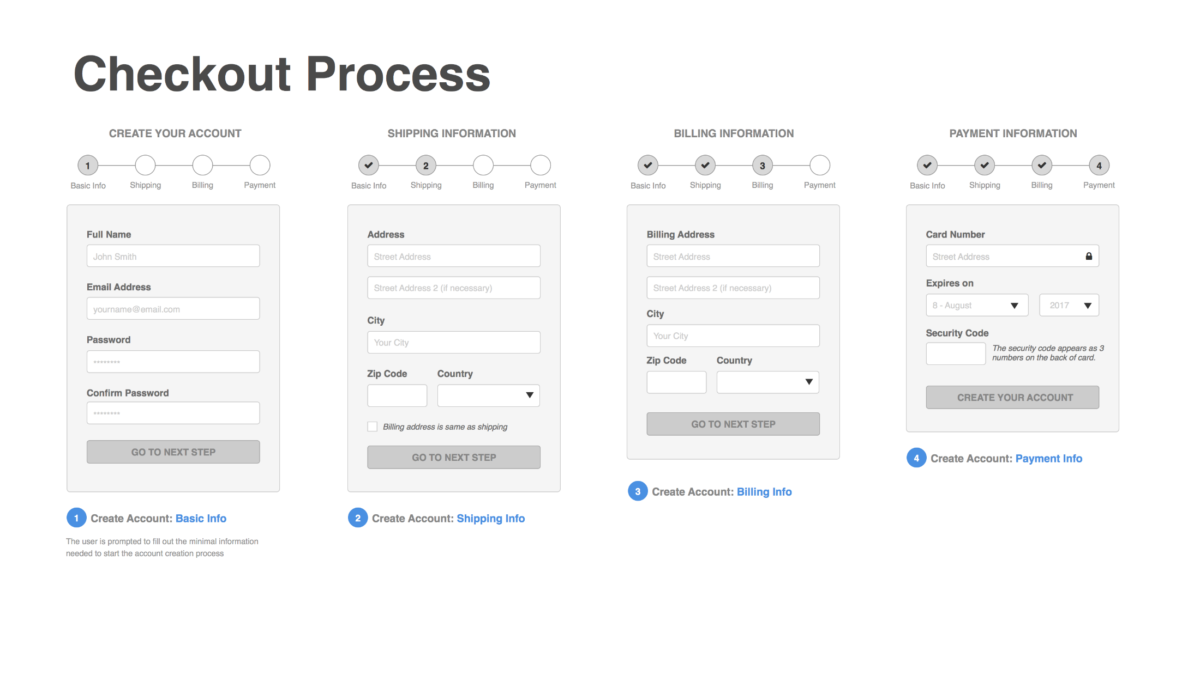

Slide 22
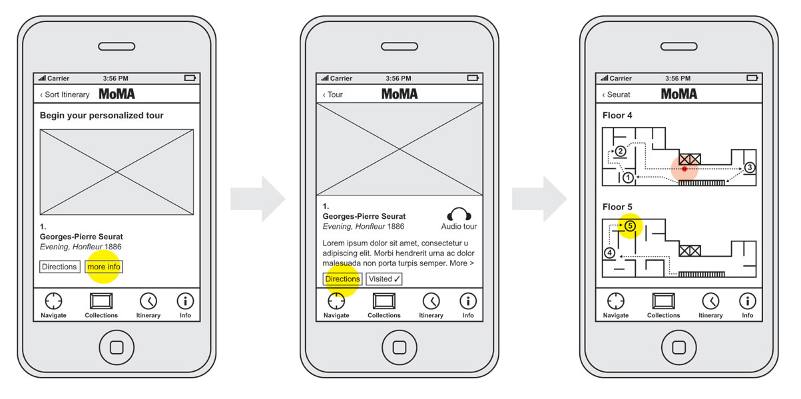

Slide 23
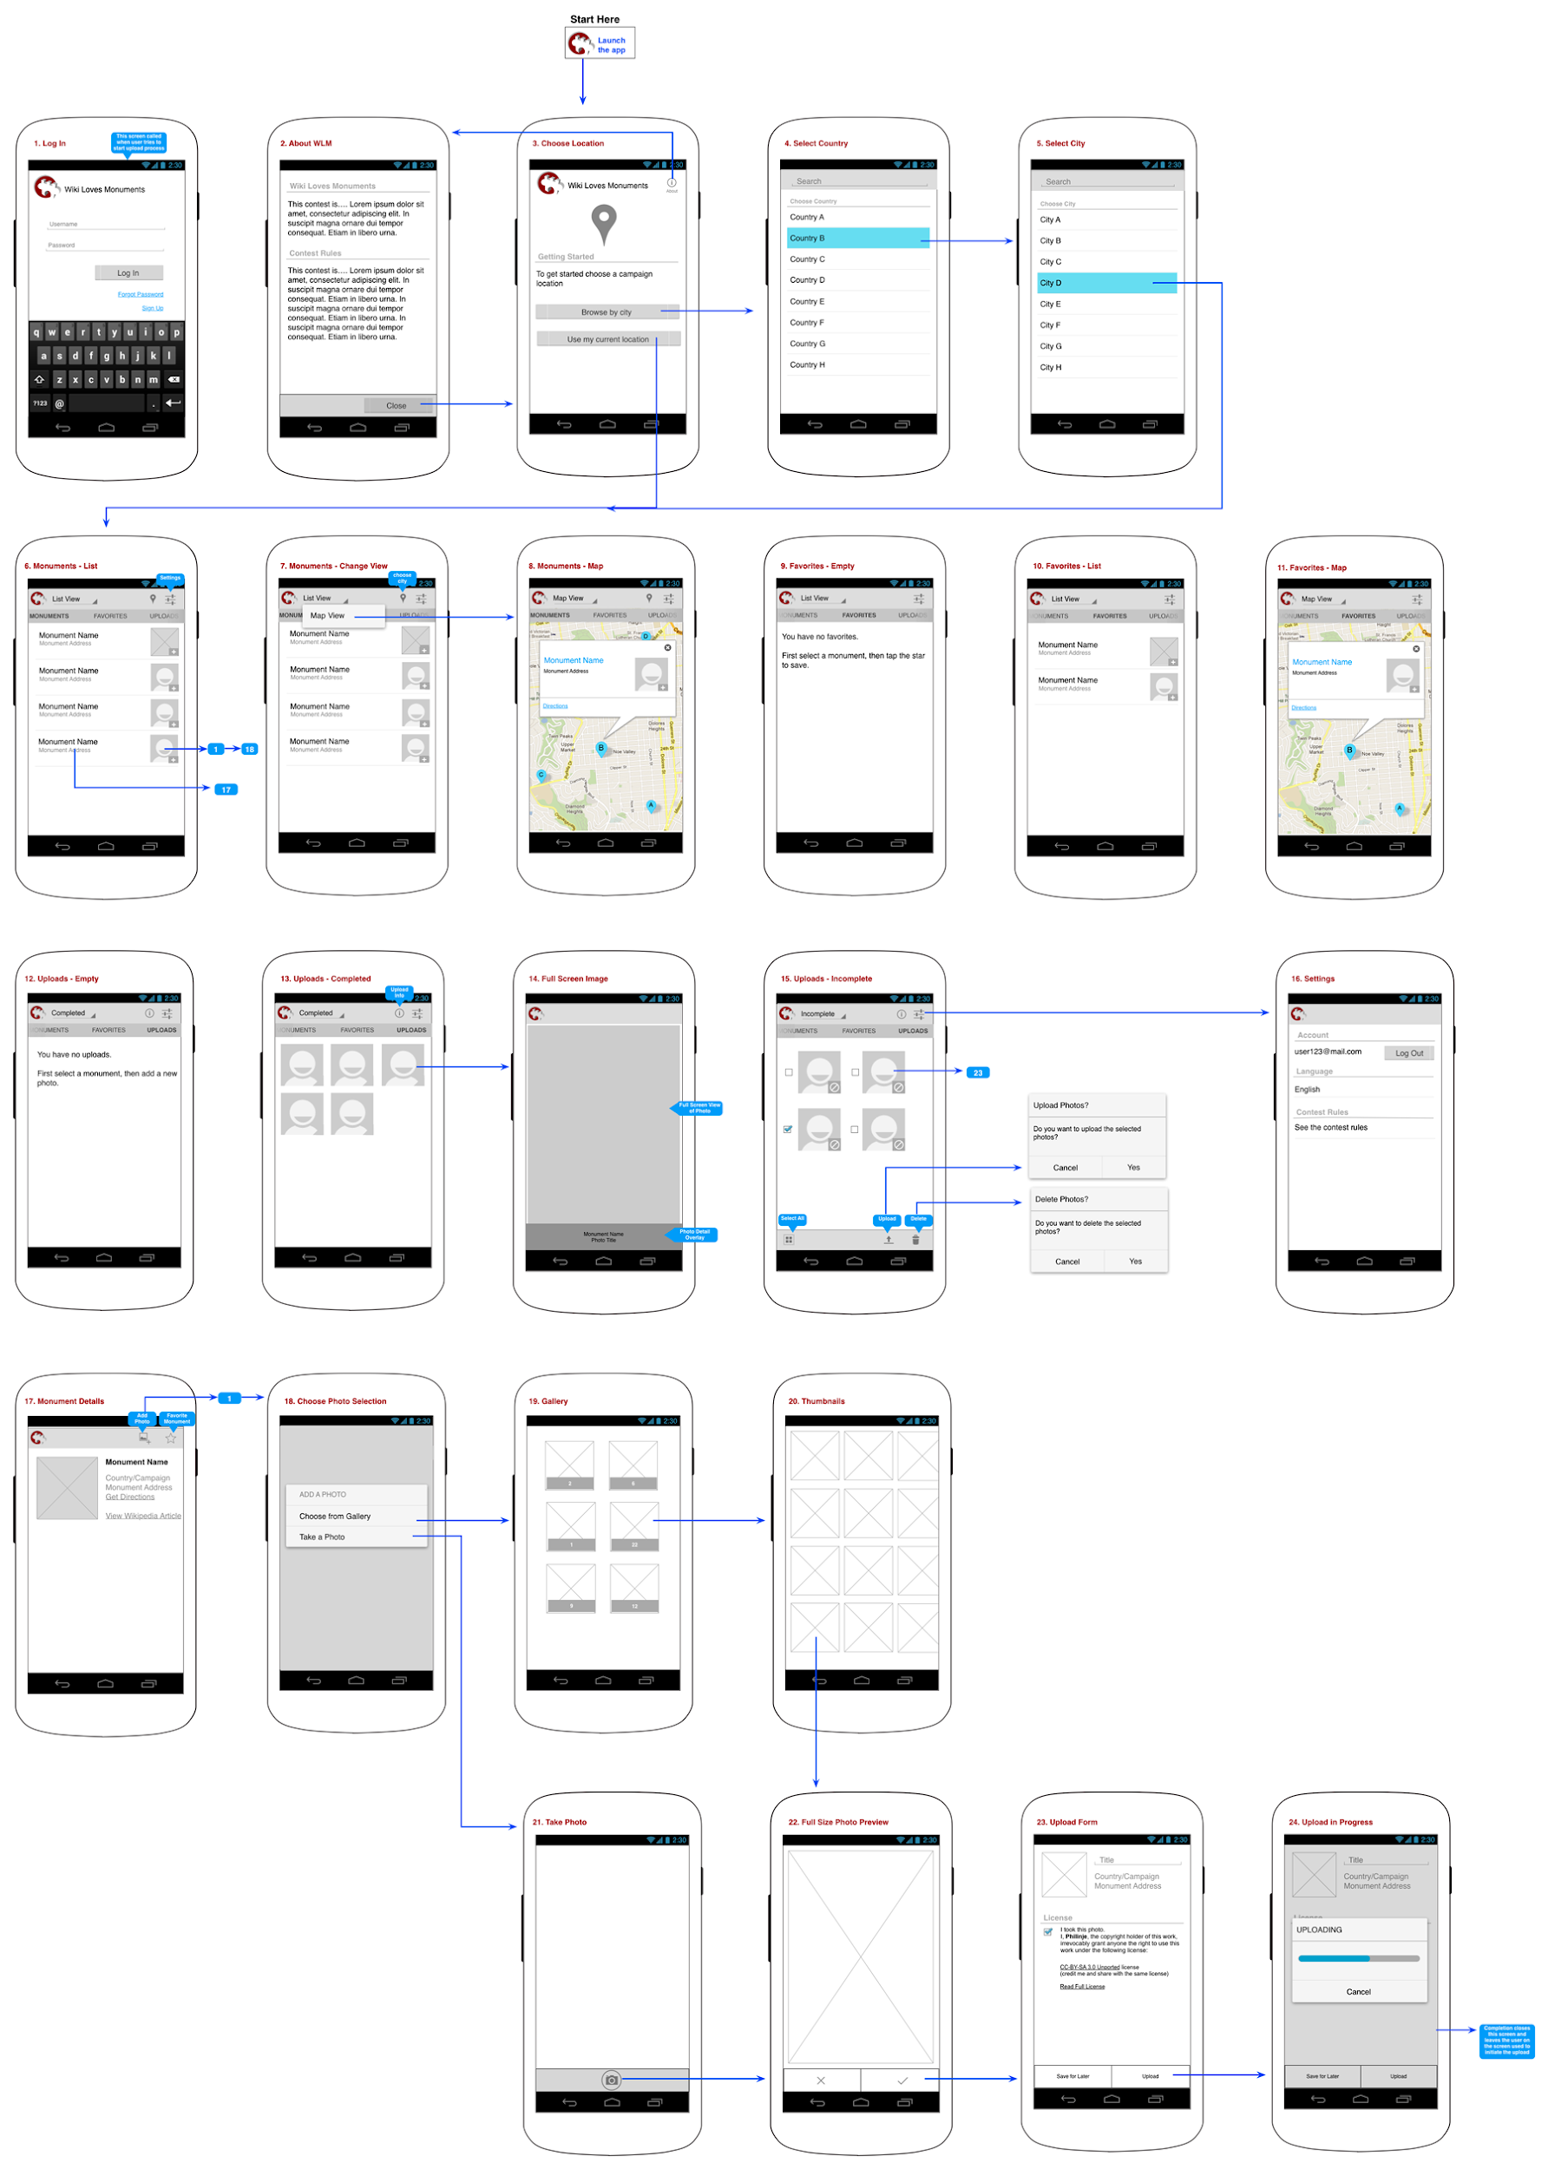

Slide 24
Stap 3 – Wireframes
TIP! Als ik zelf vast zit, ga ik kijken naar wat de concurrent doet!
Niet klakkeloos kopiëren, maar wel inspiratie opdoen!

Slide 25
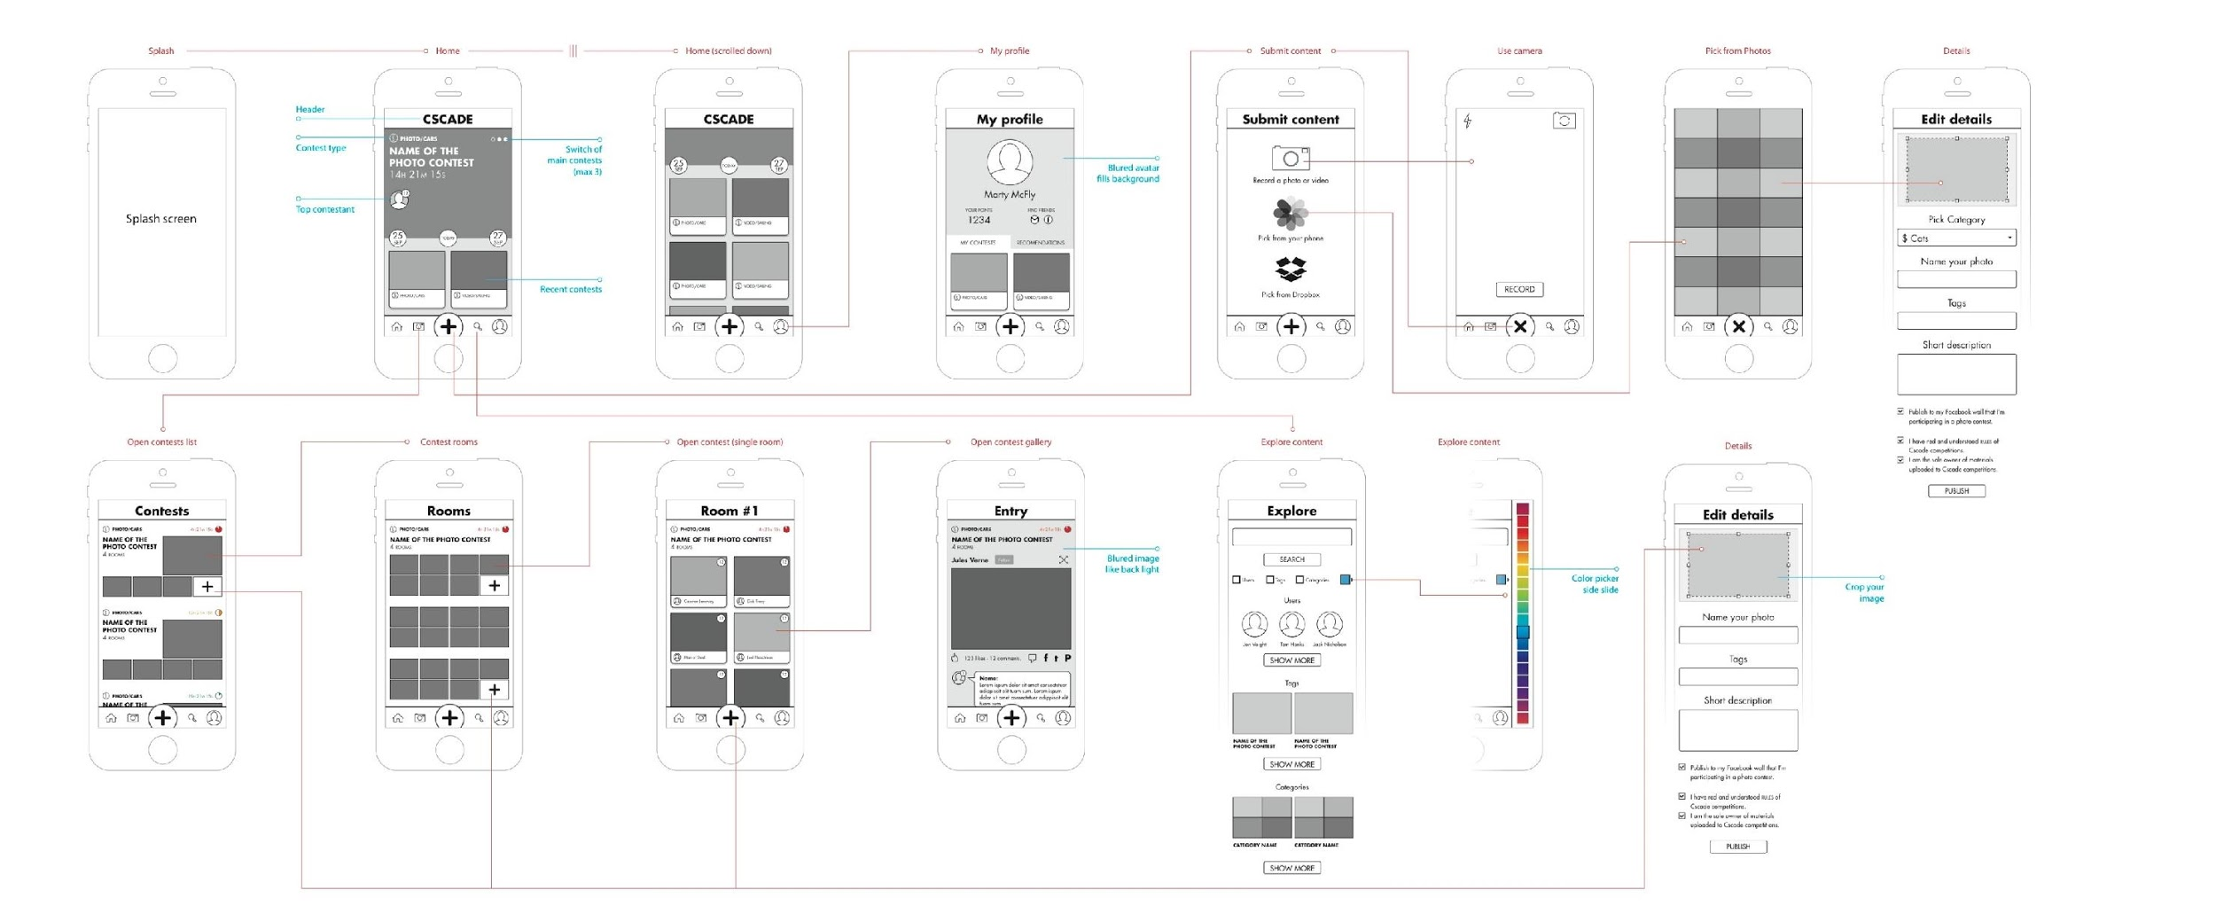

Slide 26
Stap 3 – Wireframes
Desktop
Indien je over voldoende ruimte beschikt, kan je de inhoud ook op andere manieren schikken
Mogelijk kan je ook extra dingen weergeven die op de mobiele versie niet worden getoond

Slide 27
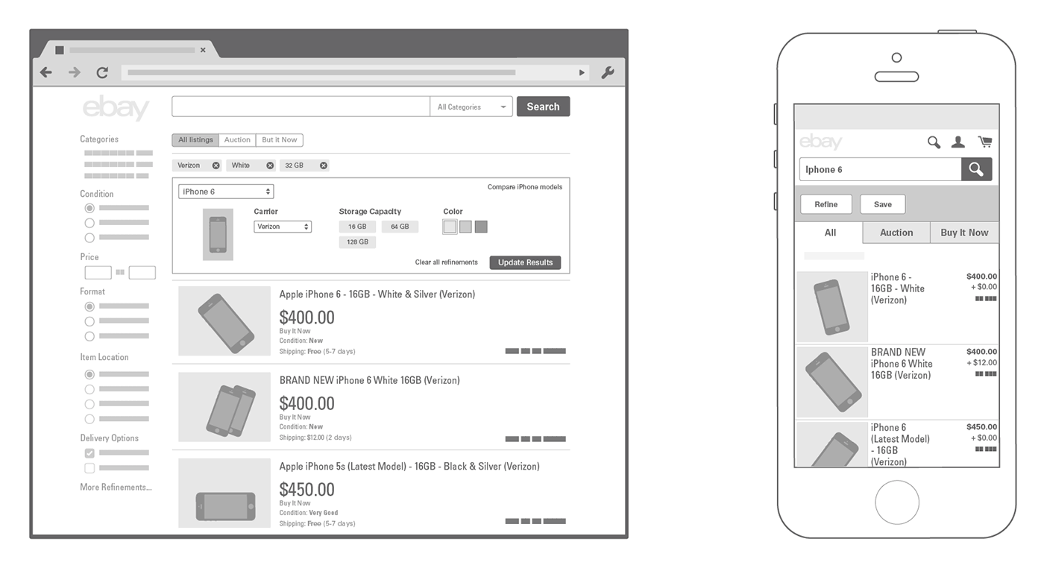

Slide 28
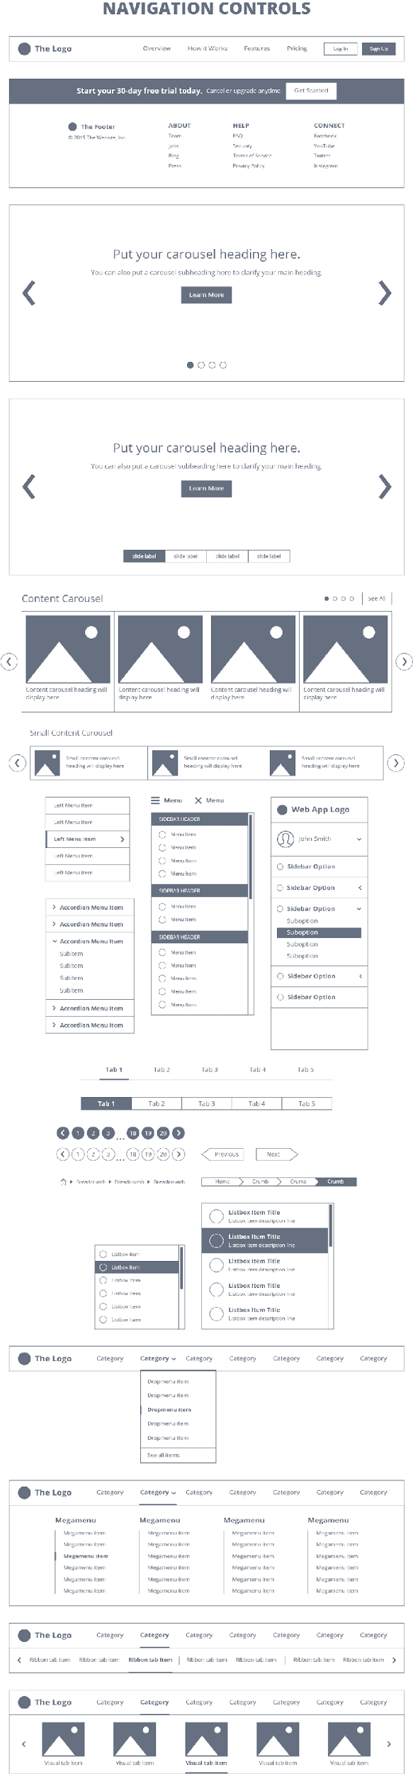

Slide 29
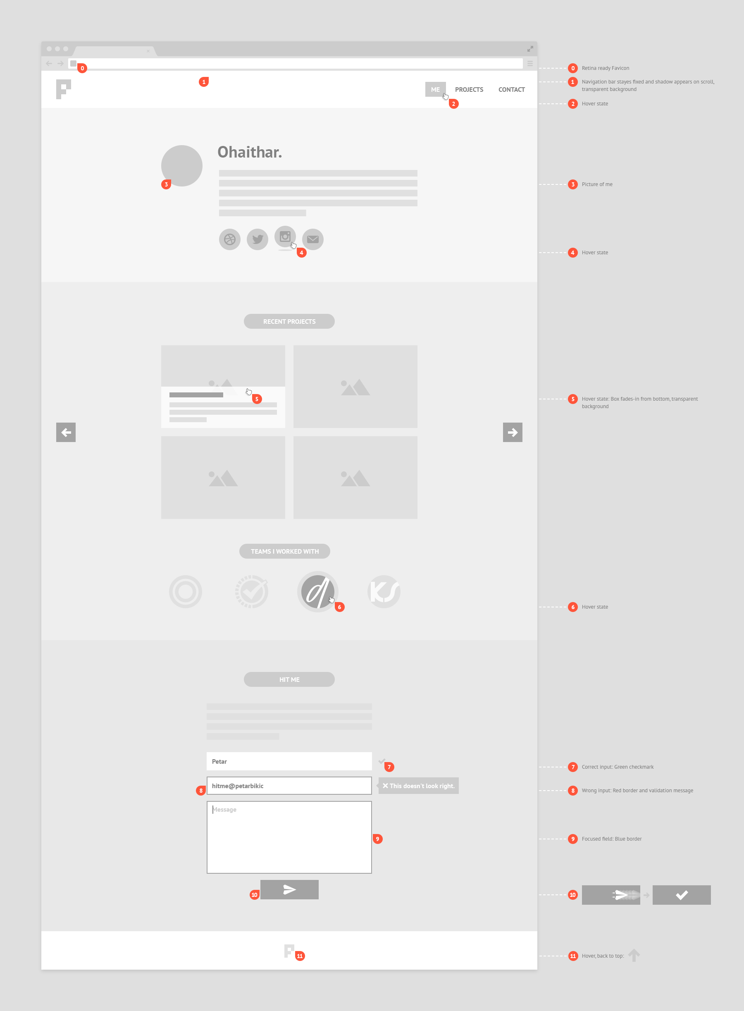

Slide 30
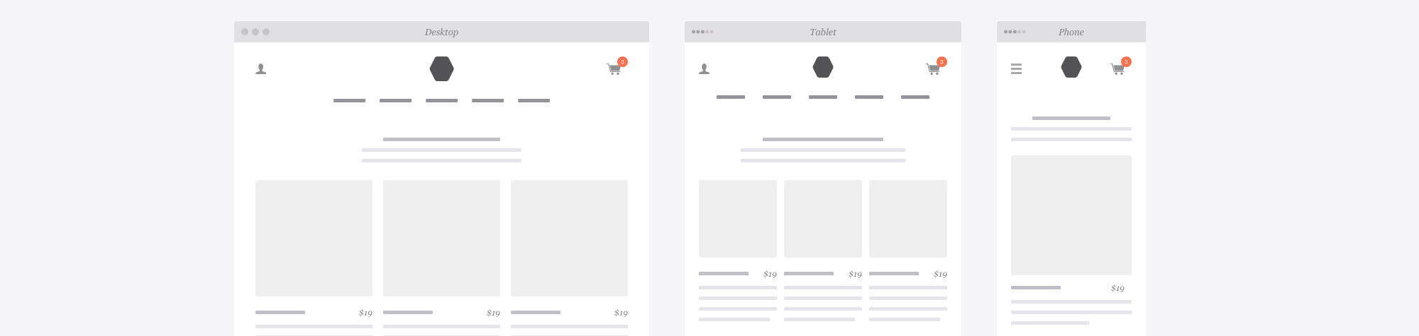

Slide 31
Stap 3 – Wireframes
De wireframes die je indient moeten met behulp van een programma gemaakt zijn
Dus geen scans van handgetekende schetsen
Het doel is om aan te geven waar alles zal worden geplaatst
Dus geen grafisch ontwerp!
Spendeer dus geen tijd aan het integreren van stijl elementen

Slide 32
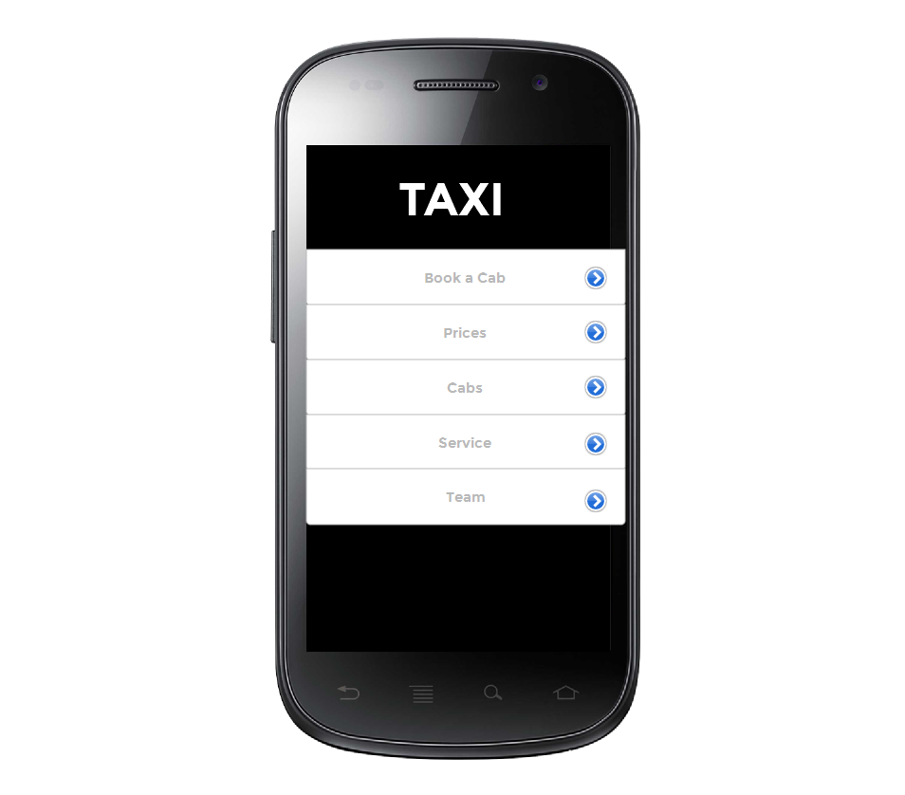
Stap 3 – Wireframes
Pencil Project http://pencil.evolus.vn/
Open Source software en beschikbaar voor alle platformen

Slide 33
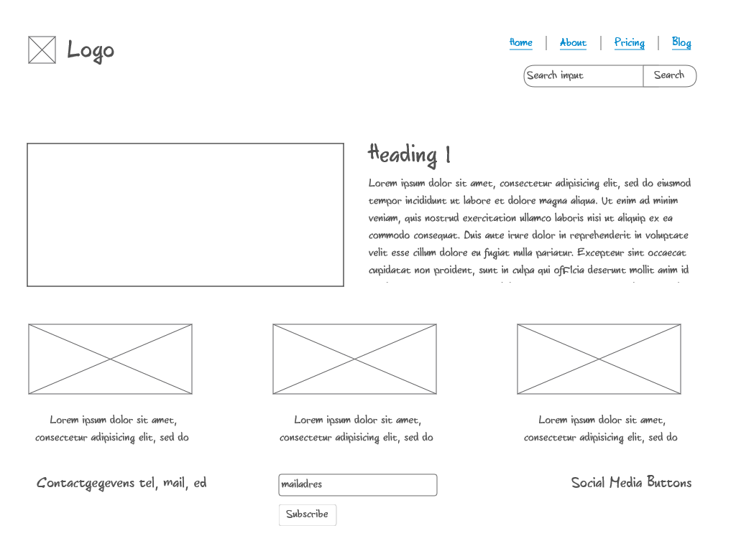
Stap 3 – Wireframes
NinjaMock http://ninjamock.com/ Gratis Online Tool maar met als beperking een maximum van 3 (gelijktijdige) projecten en enkel voor niet-commerciële toepassingen.

Slide 34
Stap 3 – Wireframes
Sketch https://www.sketchapp.com/ Professioneel programma, met gratis trial, maar enkel voor MAC gebruikers.

Slide 35
Stap 3 – Wireframes
Balsamiq https://balsamiq.com/ Tot voor kort gratis te gebruiken. Zeer spijtig dat het vanaf nu betalend is. De moeite waard om een licentie te kopen indien je frequent wireframes maakt. Kostprijs: 70 euro ($79) voor een single License

Slide 36
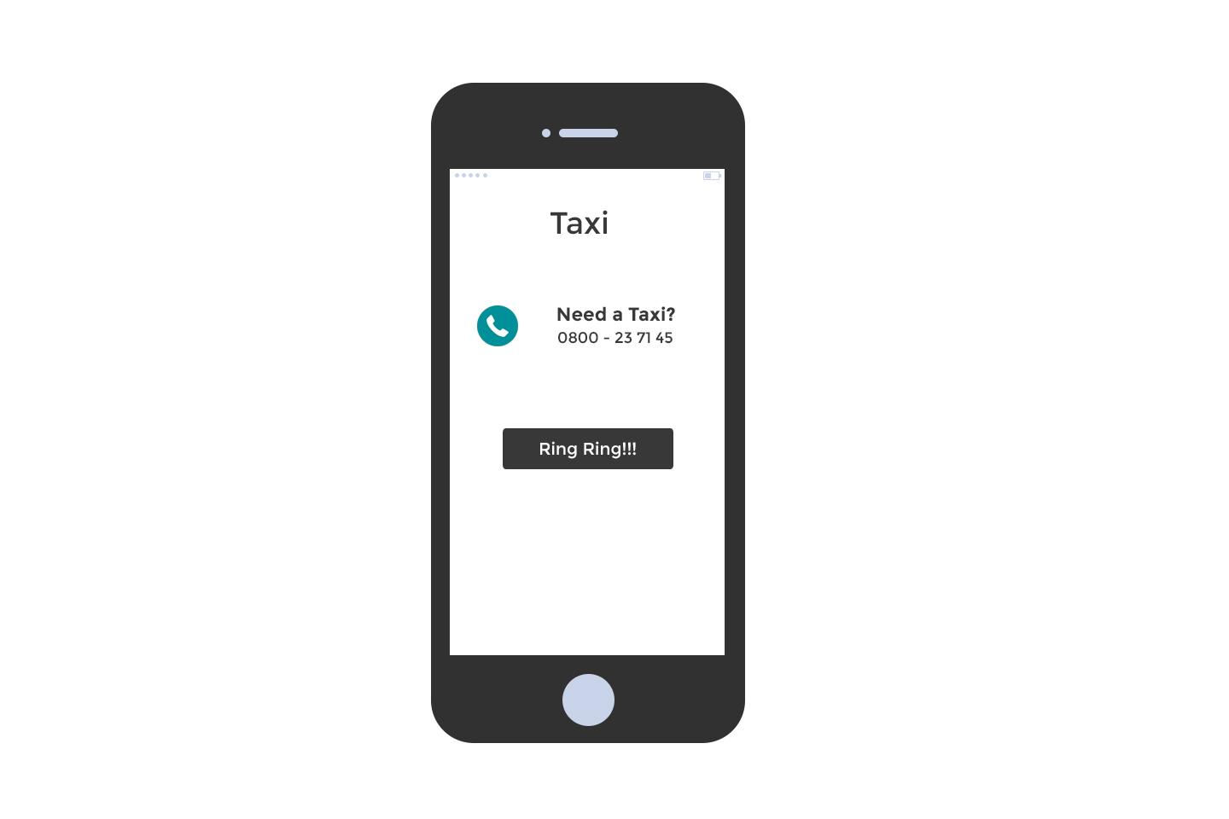
Stap 3 – Wireframes
Photoshop
Je kan een hoop Tutorials en Screencasts vinden die je vertellen hoe je Photoshop kan gebruiken om Wireframes te maken.
Je kan gebruik maken van Smart Objects / Shapes om herbruikbare & schaalbare elementen te maken.
Je kan ook kant-en-klare grafische elementen downloaden. Zoek op “wireframes photoshop”.
http://www.cssauthor.com/mobile-wireframe-kit-psd/

Slide 37
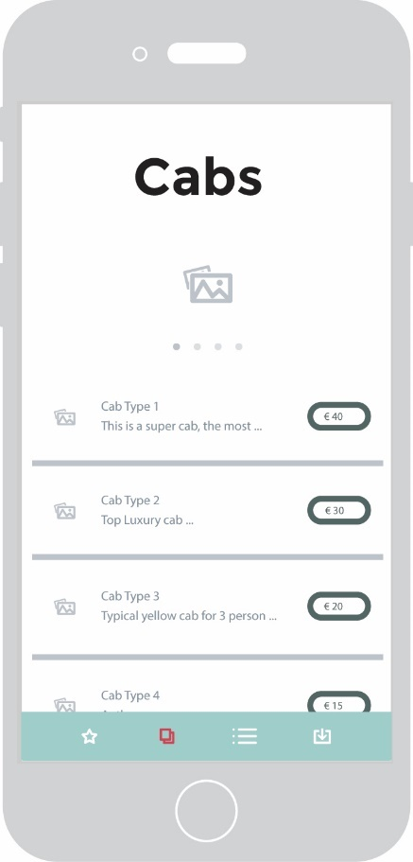
Stap 3 – Wireframes
Illustrator
Je kan een hoop Tutorials en Screencasts vinden die je vertellen hoe je Illustrator kan gebruiken om Wireframes te maken.
Alles wat je zelf tekent in Illustrator is vectorieel dus bijgevolg schaalbaar & herbruikbaar.
Je kan ook kant-en-klare grafische elementen downloaden. Meer weten? Google eens op 'wireframes illustrator'.

Slide 38
Evaluatie & Beoordeling Wireframes
Bij de evaluatie zal ik op onderstaande zaken letten:
Heb je minstens 5 pagina’s die qua inhoud genoeg van elkaar verschillen? (Bekijk voor meer info de screencast op YouTube omtrent de opdracht van dit vak)
Zijn de pagina’s logisch opgebouwd? Ik zal nagaan of er geen grote fouten zijn gemaakt tegen de belangrijkste usability principes.
Heb je jezelf voldoende ingeleefd in het onderwerp van je website? Wees niet te snel tevreden en bekijk de wireframes na een pauze eens opnieuw.
Mogelijk kan je nog verbeteringen aanbrengen.

Slide 39
Evaluatie Moment?
Week 2 (6 - 10 februari 2017) evalueren we de wireframes voor het eerst individueel in de klas
Wil je feedback, breng je wireframes tijdens deze les mee
Je wireframes moeten op de einddatum (22/03/2017) zeker mee geüpload worden, je beslist dus zelf of je ze laat evalueren
Geen evaluatie zorgt er natuurlijk voor dat er ook geen verbetering kan aangebracht worden …

Slide 40
Voorbeeld van het proces
Hoe pakken andere bedrijven dit proces aan?
https://britzerbo.wordpress.com/tag/mobile-first/

